Slide 1

GİT GİTHUB YAZILIM DÜNYASININ VAZGEÇİLMEZİ
.

Slide 2

GİT NEDİR NE İŞE YARAR
Git ,versiyon kontrol sistemidir
1. Değişiklikleri Takip Etme
2. Dallanma (Branching)
3. Ekip Çalışması ve İşbirliği
4. Güvenlik ve Yedekleme

Slide 3
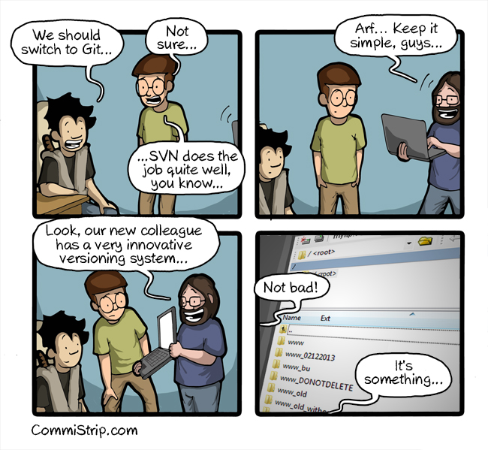
Temel Git Kavramları
Repository (Repo): Projenizin tüm dosyalarının ve geçmişinin tutulduğu klasördür.
Commit: Yapılan değişikliklerin bir açıklama ile "kaydedilmesi" işlemidir (Anlık görüntü/Snapshot).
Push: Yerel bilgisayarınızdaki değişiklikleri uzak sunucuya (örneğin GitHub'a) göndermek.
Pull: Uzak sunucudaki güncel değişiklikleri kendi bilgisayarınıza çekmek

Slide 4

GİTHUB NEDİR?
GitHub, Git versiyon kontrol sistemini kullanan projeler için bulut tabanlı bir depolama ve işbirliği platformudur. Git bir "araç" iken, GitHub bu aracı kullanan yazılımcıların kodlarını sakladığı, paylaştığı ve birlikte geliştirdiği bir "sosyal ağ" veya "merkez" görevi görür

Slide 5

1. Uzak Depolama (Remote Hosting) Bilgisayarınızda (yerel) bulunan Git projelerinizi internete taşımanızı sağlar. Bu sayede kodlarınız sadece kendi cihazınızda değil, GitHub sunucularında da güvenle saklanır.
2. İşbirliği ve Açık Kaynak Dünyanın her yerinden yazılımcılar, açık kaynaklı projelere katkıda bulunabilir. "Pull Request" özelliği sayesinde bir projeye yaptığınız geliştirmeyi proje sahibine sunabilir ve onaylanırsa ana koda eklenmesini sağlayabilirsiniz.
3. Portfolyo Görevi Yazılımcılar için GitHub bir nevi dijital özgeçmiş gibidir. Yaptığınız projeleri, yazdığınız kodların kalitesini ve katkıda bulunduğunuz diğer çalışmaları işverenlere göstermek için en etkili platformdur.
4. Takip ve Yönetim Özellikleri Sadece kod saklamakla kalmaz, aynı zamanda projelerin yönetimini kolaylaştıran araçlar sunar:

Slide 6


Bölüm 1: Organizasyon Yönetimi
Organizasyon Kurulumu: GitHub ana sayfasında sağ üstteki "+" ikonuna basarak "New organization" seçeneğiyle kurulur. Şirketler veya topluluklar için merkezi bir alan sağlar.
Takım Mimarisi: Bir organizasyon içinde "Yazılım" ve "Elektrik" gibi takımlar oluşturmak, yetki yönetimini kolaylaştırır.
Üye Yönetimi: Birini takımdan çıkarmak, sadece o özel grubun yetkilerini geri alır. Organizasyondan atmak ise kişinin tüm kurumsal kaynaklara erişimini tamamen keser.
.

Slide 7

Bölüm 2: Temel Kavramlar (Sözlük)
Repo (Depo): Projenin tüm dosyalarının ve geçmişinin tutulduğu klasördür.
Fork vs Clone:
Fork: Başkasının projesini kendi profilinize kopyalamaktır (Sunucu taraflı).
Clone: İnternetteki (GitHub) bir depoyu kendi bilgisayarınıza (lokale) indirmektir.
Şube (Branch): Neden main dalında çalışmak yasaktır? Çünkü main dalı projenin "canlı" ve hatasız çalışan kısmını temsil eder.
Commit: Bir "mühürleme" işlemidir. Değişikliklerin o anki halini kalıcı olarak tarihe not düşmektir.

Slide 8
Bölüm 3: Operasyonel Döngü (İş Akışı)
Fork: Projeyi kendi hesabına al.
Clone: Kendi hesabındaki projeyi bilgisayarına indir.
Çalışma: Yeni bir şube (branch) aç ve kodunu yaz.
Push: Bilgisayarındaki değişiklikleri kendi GitHub hesabındaki (fork'lanmış) depoya gönder.
Pull Request (PR): "Ben bir özellik ekledim, lütfen ana projeye dahil edin" talebi oluştur.
Sync Fork: Ana depoda başkaları değişiklik yaptıysa, git pull upstream main komutuyla kendi lokalini ve fork'unu güncel tut.
.

Slide 9

Bölüm 4: Kriz Yönetimi
Conflict (Çakışma): İki kişi aynı dosyanın aynı satırını farklı şekilde değiştirip birleştirmeye (merge) çalıştığında oluşur. Git hangisinin doğru olduğunu bilemez ve mühendisin manuel olarak "şu kod kalmalı" diye karar vermesini bekler.

Slide 10
DİNLEDİĞİNİZ İÇİN TEŞEKKÜRLER…
AD:FEYZA NUR
SOYAD:UÇAN
BÖLÜM:BİLGİSAYAR BİLİMLERİ

